Slide 1
AIODD, Alliance Internationale pour les Objectifs de Développement Durable
Pascale Fressoz, Fondatrice et Présidente AIODD International et AIODD France
aiodd.org

Slide 2
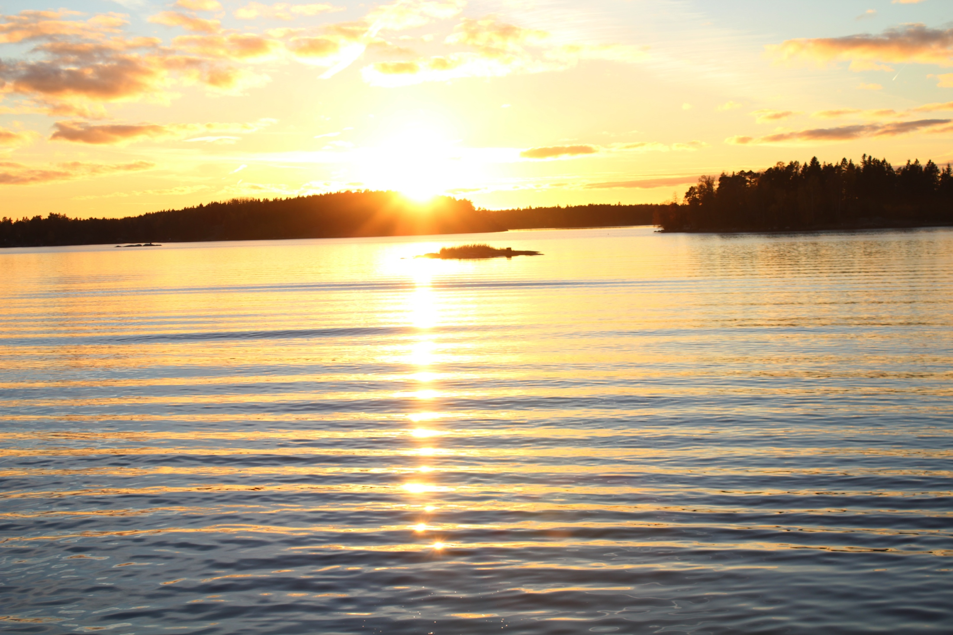
Alliance Internationale pour les ODD
AI-ODD
Création de AIODM (Alliance Internationale pour les Objectifs du Millénaire) en 2006, à Genève, renommée AIODD suite à l’agenda post-2015. Siège en France, à Annemasse, depuis 2020
Présence d’antennes nationales dans 20 pays : France (Région parisienne), Maroc, Tunisie, Côte d’Ivoire, Bénin, Mali, Sénégal, Cameroun, Togo, Burkina Faso, Niger, République Démocratique du Congo, Congo Brazzaville, Madagascar, Gabon, Inde, Canada, USA, Guinée Conakry (prochainement)

Slide 3
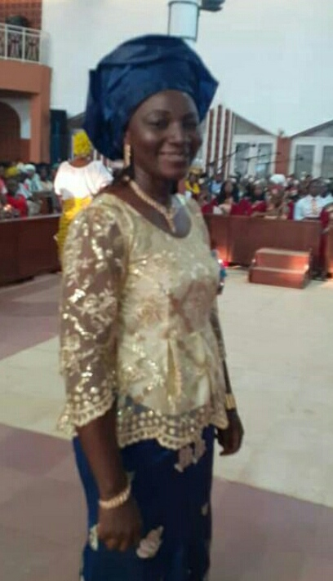
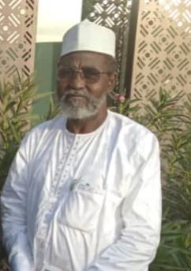
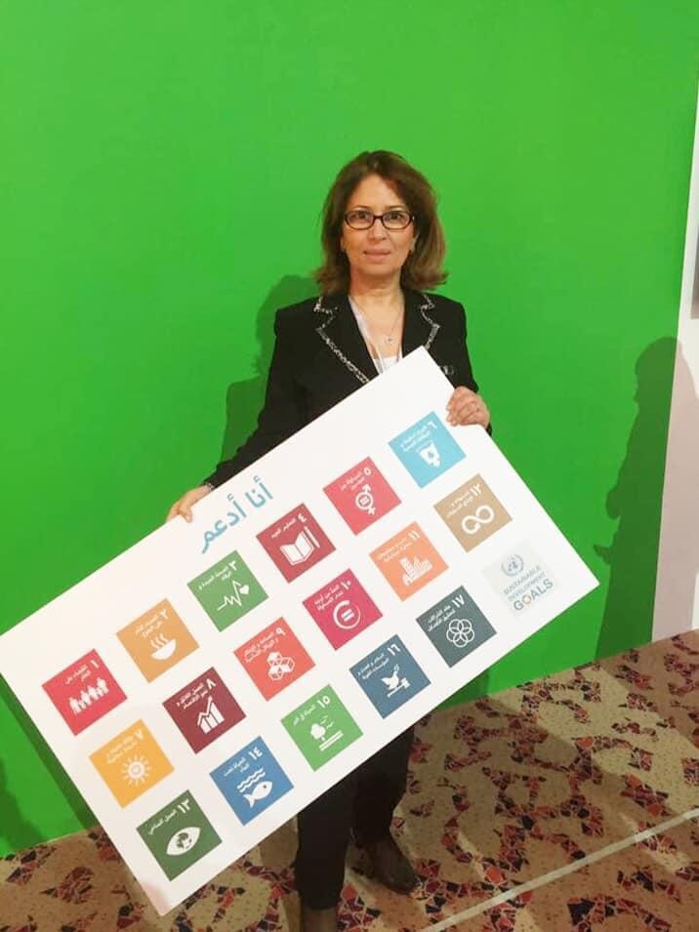
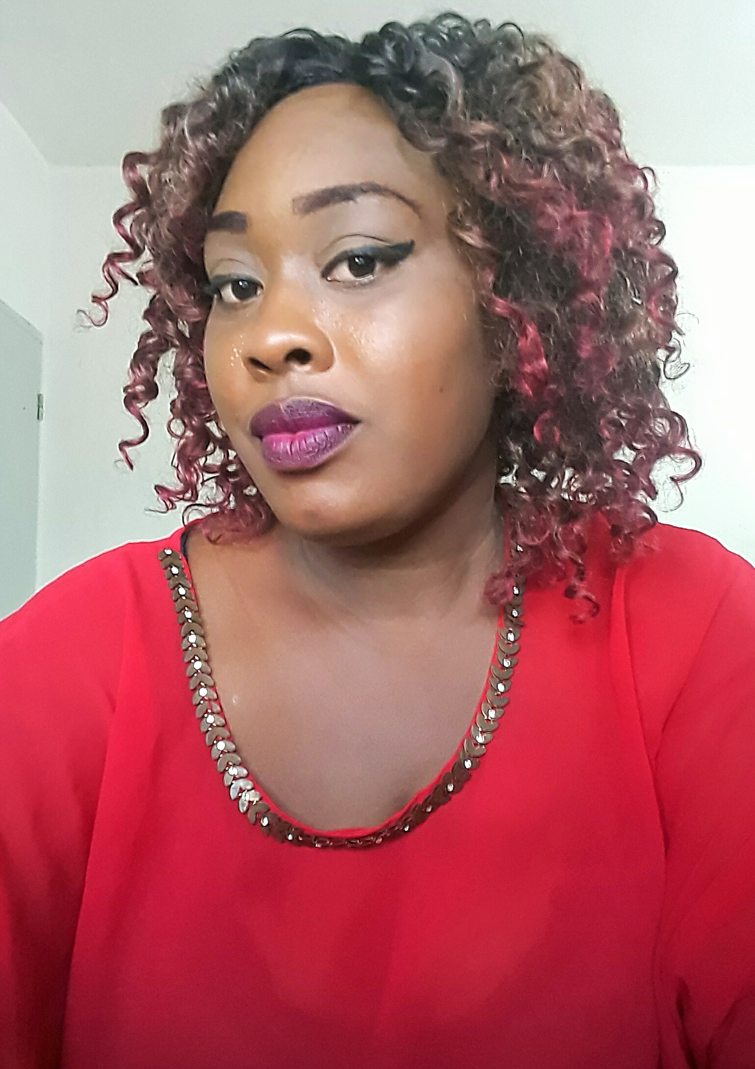
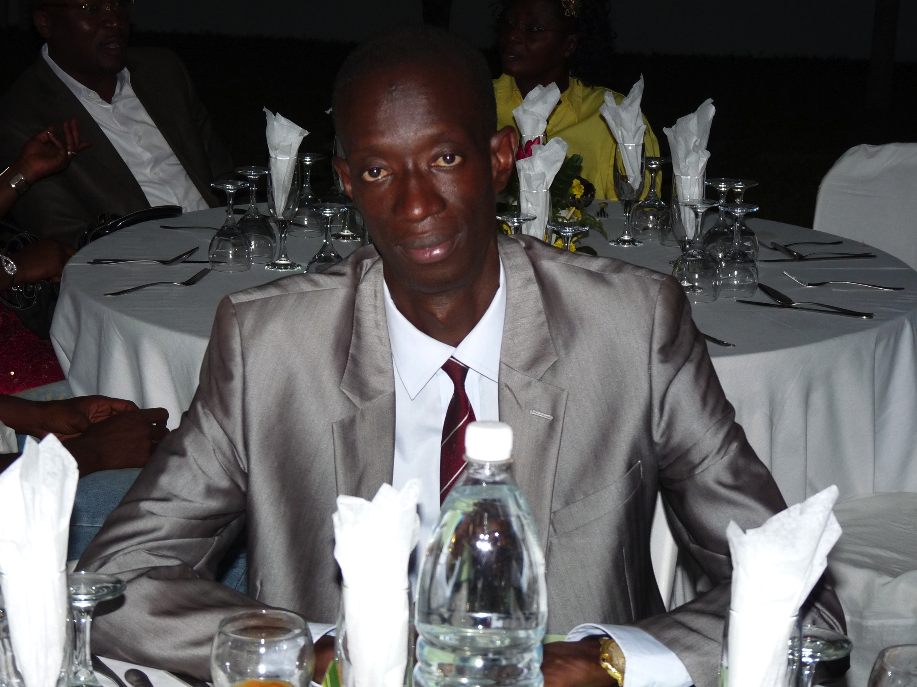
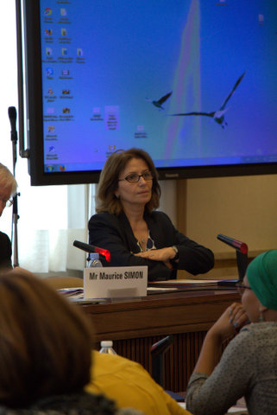
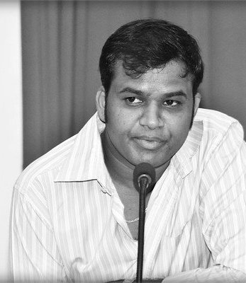
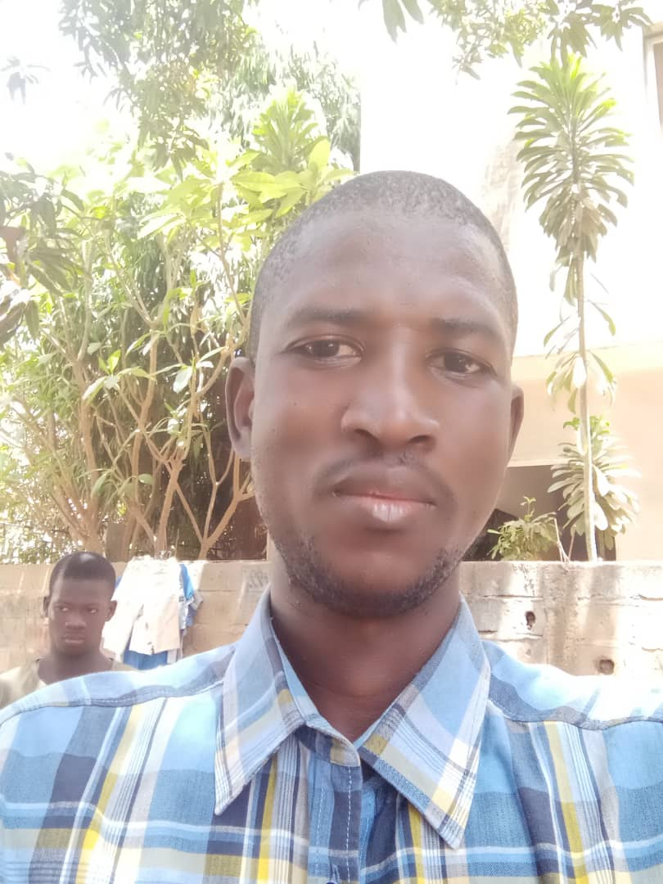
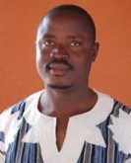
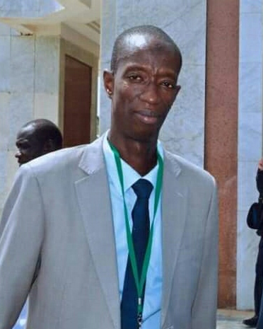
Alliance Internationale pour les ODD
20 pays
Plus de 1 290 actions de sensibilisation organisées pour sensibiliser aux OMD puis aux ODD
50 projets ou programmes soutenus sur le terrain
Certaines antennes reconnues comme des ONG partenaires officiels du PNUD
Nombreux contacts au niveau des agences onusiennes et ministères
Des marques de reconnaissance dont la légion d'honneur
Partenaires au niveau de certains pays : UNICEF, PNUD, Microsoft, Orange, OIF, etc.
Chany Koya, Côte d’Ivoire
Cissé Cheikh, Sénégal
Hager Chérif, Tunisie
Dilip Patnaik, Inde
Guida Seyo, Mali

Slide 4
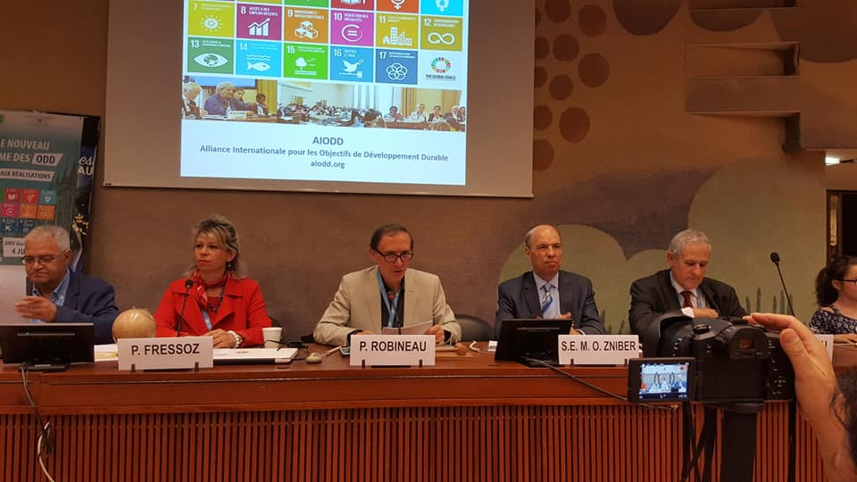
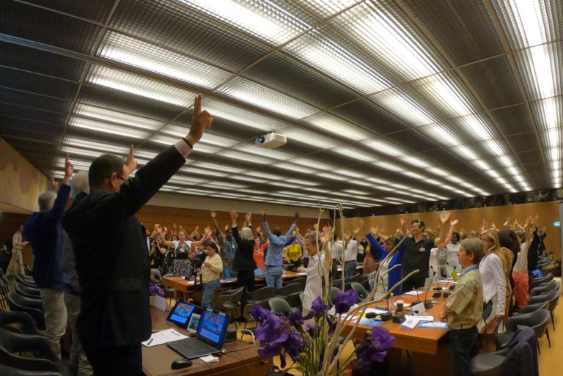
AIODD France
> Collectif Elus & ODD au parlement, Colloque
> Conférence Egalité
> 8 Ateliers pour l’Europe avec le MEAE
> Interventions dans les écoles de management et écoles d’ingénieur
> Partenariats : Pièce de théatre sur les ODD, Concours de plaidoiries sur l’Eau à Evian, projets avec l’IAE, etc.
ONU
Conférence sur le nouveau paradigme, de la vision aux résultats
Stand sur les ODD Forum des Maires à l’ONU
Soutien de la Mission de la France auprès de l’ONU à Genève

Slide 5
Pourquoi Agir pour les ODD ?
Des défis majeurs à relever ensemble
Comment ne laisser personne de coté et réduire les inégalités croissantes ?
Comment optimiser la gestion des ressources, de plus en plus rares ?
Comment tendre vers une gouvernance mondiale mais aussi de gouvernance locale harmonisée, dans un contexte de crise sanitaire et multi-latéralisme chahuté ?

Slide 6
"Nous avons les outils pour répondre aux enjeux du dérèglement climatique, à la pression environnementale, à la pauvreté et aux inégalités. Elles sont dans les grands engagements de 2015, l’Agenda 2030 pour un Développement Durable et l’Accord de Paris sur le réchauffement climatique. Mais ces outils ne sont pas utiles, s’ils ne sont pas utilisés.
Alors, aujourd’hui, et chaque jour, mon appel est clair et simple. Nous avons besoin d’action, d’ambition et de volonté politique. Plus d’action, plus d’ambition et plus de volonté politique".
Antonio Guterres, Secrétaire Général des Nations Unies

Slide 7
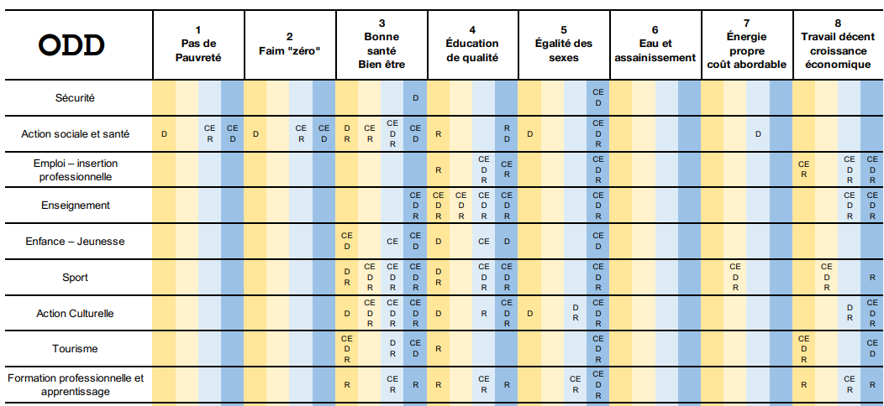
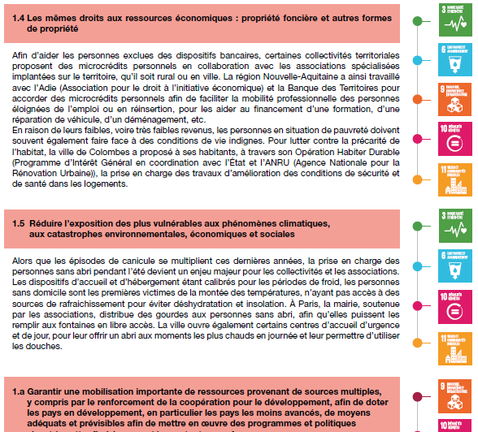
Croisement des compétences Comité 21

Slide 8
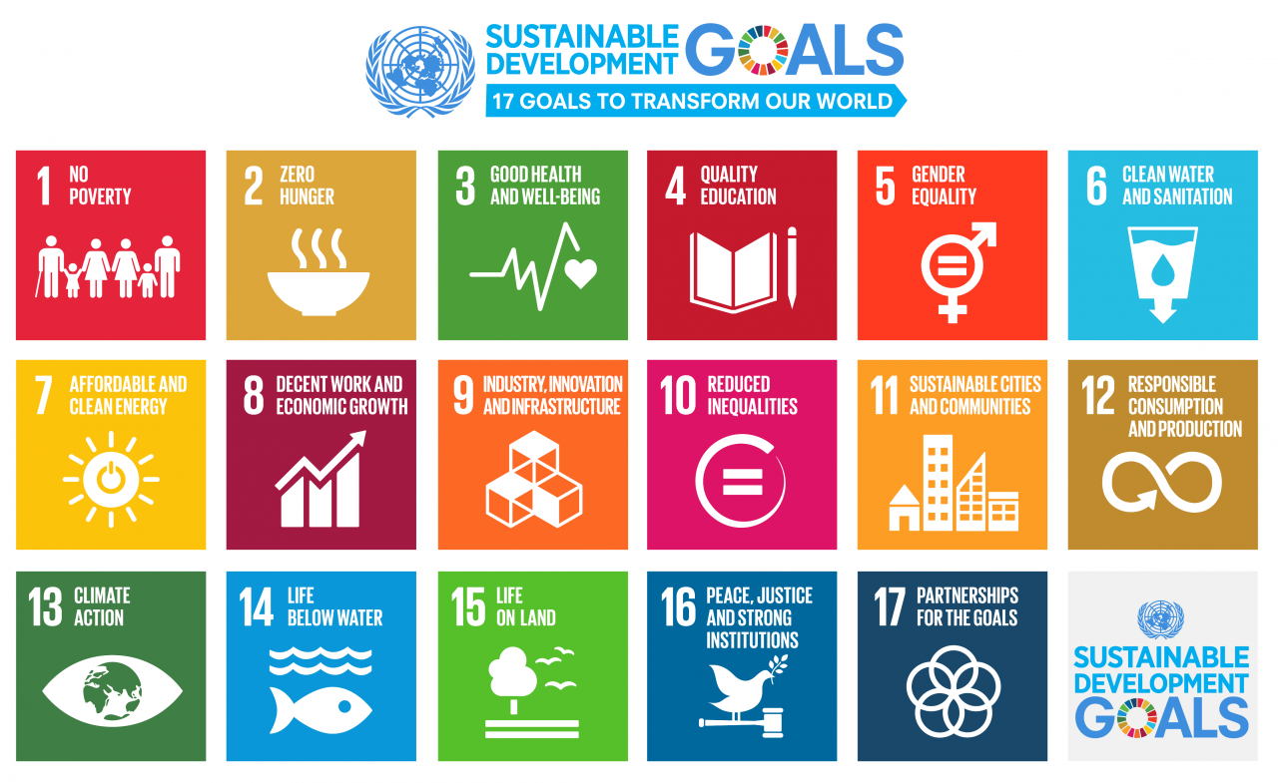
Comment définir, exécuter et évaluer des stratégies ODD au niveau local ?
Quelle déclinaison des politiques internationales, européennes et nationales au niveau local ?

Slide 9
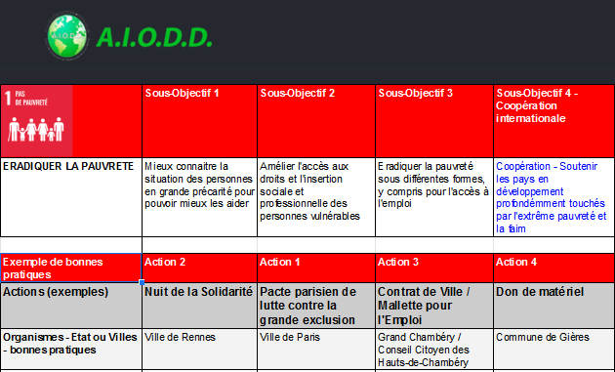
Création de cartographies d’action par ODD

Slide 10
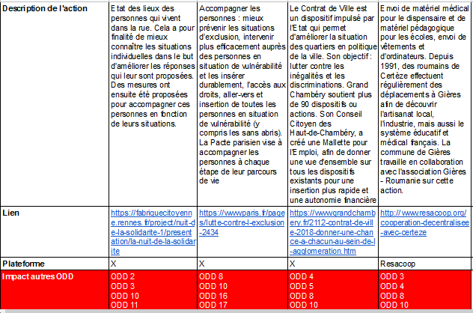
Approche permettant de donner une dimension concrète aux ODD (lien entre objectifs et actions), en valorisant l’exemplarité de certaines villes, et en montrant l’impact positif sur plusieurs ODD. 1 cartographie d’actions par type d’acteurs, et 17 cartes – 1 par ODD

Slide 12
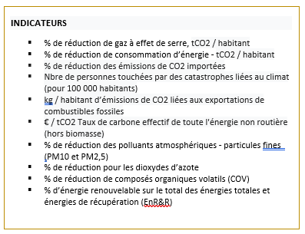
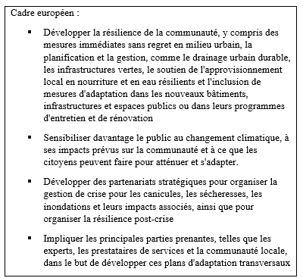
Rappel des indicateurs et du cadre européen

Slide 13
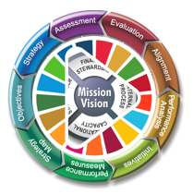
Une méthode en 9 Etapes
Création de feuilles de
route Ville durable ODD
Globalement, le Tableau de Bord Prospectif (BSC) est un système de management stratégique utilisé pour faciliter la définition, l’exécution et l’évaluation de stratégies. Il permet d’identifier les objectifs et les mesures de performance clés, de prioriser les actions, guider les choix, améliorer la prise de décision, suivre les progrès. Il va permettre ensuite de valoriser les succès de manière dynamique et continue lors de la mise en œuvre.

Slide 14
1 Diagnostic, état des lieux

Slide 15
Méthode de planification en 9 Etapes – Tableau de Bord Prospectif Durable
(P. Fressoz &
H. Rohm)
2 Fondations stratégiques, vision, valeurs, axes stratégiques, résultats souhaités
Etre reconnue comme une ville verte,
sûre et attractive, avec un urbanisme maitrisé, des initiatives inclusives et des projets co-construits avec les habitants
EXCELLENCE ENVIRONNEMENTALE
ATTRACTIVITE
ET ECONOMIE DURABLE
EXCELLENCE URBANISME MAITRISE
VILLE INCLUSIVE ET PROSPERITE
POUR TOUS
PARTICIPATION CITOYENNE & EDUCATION
EXCELLENCE VILLE INCLUSIVE
LEADERSHIP EXECUTIF ET COMMUNICATION INTERACTIVE
Pilier d’excellence 1 : Ville inclusive et prospérité pour tous
Pilier d’excellence 2 : Excellence Environnementale
Pilier d’excellence 3 : Excellence en terme d’attractivité et d’économie durable
Pilier d’excellence 4 : Excellence en terme d’urbanisme maitrisé
Pilier d’excellence 5 : Excellence en terme de participation citoyenne et d’éducation

Slide 16
Résultats souhaités pour chaque pilier d’excellence
Pilier 1: Excellence environnementale
Un engagement pour l’environnement pour réduire l’impact, en adaptant les technologies et les comportements pour une ville plus verte
Pilier 2: Attractivité et économie durable
Une activité économique et touristique soutenue mais circulaire propre et responsable pour maintenir la prospérité
Pilier 3 : Ville inclusive et prospérité pour tous
Un niveau de vie décent pour chaque habitant, en luttant contre la pauvreté, précarité et la discrimination, pour une vie digne et épanouissante
Pilier 4 : Excellence Participation Citoyenne et d’Education
Une démarche participative et citoyenne forte pour des actions et services publics mis en oeuvre en concertation avec tous et changer les pratiques
Pilier 5 : Urbanisme Maitrisé
Un urbanisme maitrisé pour un développement urbain équilibré et un cadre de vie durablement attractif et à taille humaine
Notes:
For each pillar of excellence, the desired result was established. Then, strategic objectives were identified in order to support the achievement of the desired results, based on 4 perspectives: Human Capital (Organization), Internal Processes, Customer, and Finance.

Slide 17
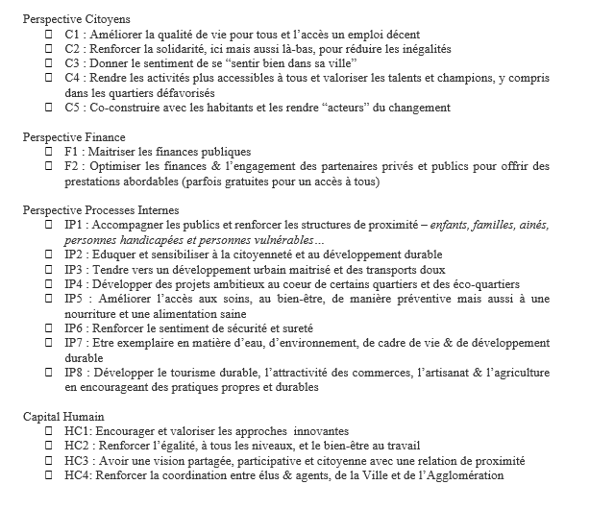
Objectifs
3 Définition des objectifs, en prenant en compte 4 dimensions : les citoyens, la finance, les processus internes et le capital humain

Slide 18
4 Création d’une feuille de route
Etre reconnue comme une ville verte, sûre et attractive, avec un urbanisme maitrisé et des initiatives inclusives, pour des projets co-construits avec les habitants
Finance
IP6: Améliorer la qualité de vie pour tous et l’accès un emploi décent
Customers
C2: Optimiser les finances publiques & l’engagement des partenaires pour offrir des prestations gratuites
Internal
Processes
IP3: Tendre vers un développement urbain maitrisé et des transports doux
Human
Capital
HC2: Renforcer l’égalité, à tous les niveaux, et le bien-être au travail

Slide 19
Etre reconnue comme une ville verte, sûre et attractive, avec un urbanisme maitrisé et des initiatives inclusives, pour des projets co-construits avec les habitants
Finance
Améliorer la vie, là-bas, pour réduire les inégaités
IP6: Améliorer la qualité de vie pour tous et l’accès un emploi décent
F1: Donner le sentiment de se “sentir bien” dans sa ville
F2: Rendre les activités accessibles à tous et valoriser les talents et champions
F2: Offrir l’accès à des activités et animations gratuites pour un grand nombre
Customers
C1: Maitriser les finances publiques (ne pas augmenter les impots)
C2: Optimiser les finances publiques & l’engagement des partenaires pour offrir des prestations gratuites
Internal
Processes
IP6: Améliorer l’accès aux soins, au bien-être mais aussi à la nourriture et alimentation saine
F1: Renforcer le sentiment de sécurité et sureté
IP2: Etre exemplaire en matière d’eau, d’environnement, cadre de vie & développement durable
IP4: Développer le tourisme, les termes, commerce, artisanat & agriculture en encourageant les pratiques durables
IP1: Acccompagner et renforcer les structures – enfants, familles, ainés, personnes handicapées
IP1: Eduquer et sensibiliser à la citoyenneté et au développement durable
IP3: Tendre vers un développement urbain maitrisé et des transports doux
IP5: Développer des projets ambitieux au coeur de certains quartiers (Marlioz, thermes…)
Human
Capital
HC1: Encourager et valoriser les approaches innovantes (services, entreprises….)
HC2: Renforcer l’égalité, à tous les niveaux, et le bien-être au travail
HC2: Avoir une vision partagée, une relation de proximité et approche participative et citoyenne
HC3: Renforcer la coordination entre élus & agents, Ville et Grand Lac

Slide 20
Etre reconnue comme une ville verte, sûre et attractive, avec un urbanisme maitrisé et des initiatives inclusives, pour des projets co-construits avec les habitants
Carte stratégique globale
Finance
Améliorer la vie, là-bas, pour réduire les inégaités
IP6: Améliorer la qualité de vie pour tous et l’accès un emploi décent
F1: Donner le sentiment de se “sentir bien” dans sa ville
F2: Rendre les activités accessibles à tous et valoriser les talents et champions
F2: Offrir l’accès à des activités et animations gratuites pour un grand nombre
ODD 17
ODD 1, 8, 11
ODD 11
ODD 1, 17
ODD 1, 4
Customers
C1: Maitriser les finances publiques (ne pas augmenter les impots)
C2: Optimiser les finances publiques & l’engagement des partenaires pour offrir des prestations gratuites
ODD 1, 5
ODD 17
Internal
Processes
IP6: Améliorer l’accès aux soins, au bien-être mais aussi à la nourriture et alimentation saine
F1: Renforcer le sentiment de sécurité et sureté
IP2: Etre exemplaire en matière d’eau, d’environnement, cadre de vie & développement durable
IP4: Développer le tourisme, les termes, commerce, artisanat & agriculture en encourageant les pratiques durables
ODD 2 & 3
ODD 16
ODD 6, 7, 11, 13, 14, 15
ODD 9, 11, 12
IP1: Acccompagner et renforcer les structures – enfants, familles, ainés, personnes handicapées
IP1: Eduquer et sensibiliser à la citoyenneté et au développement durable
IP3: Tendre vers un développement urbain maitrisé et des transports doux
IP5: Développer des projets ambitieux au coeur de certains quartiers (Marlioz, thermes…)
ODD 1, 5
ODD 4
ODD 11
ODD 11
Human
Capital
HC1: Encourager et valoriser les approaches innovantes (services, entreprises….)
HC2: Renforcer l’égalité, à tous les niveaux, et le bien-être au travail
HC2: Avoir une vision partagée, une relation de proximité et approche participative et citoyenne
HC3: Renforcer la coordination entre élus & agents, Ville et Grand Lac
ODD 9, 12
ODD 5, 10
ODD 16, 17
ODD 3

Slide 21
Excellence Environnementale
Aix-les-Bains, une ville toujours plus verte en remettant la nature au Coeur de la ville
Aix-les-Bains
Carte thématique : Axe Environnement
Objectifs
Finance
F1: Faire de l’écologie un acte symbolique fort (une naissance – un arbre)
F1: Offrir davantage de lieux et espaces protégés et de “liberté”
F2: Valoriser nos valeurs environnemtales Homme & Biosphère, Homme & Bien-être
Customers
C1: Renforcer l’investissement durable
C1: Encourager l’attribution de fonds pour les projets citoyens écologiques (budget participatif)
C2: Diminuer certains coûts
Internal
Processes
IP6: Tendre vers le zero pesticide dans les parcs et jardins
IP2: Mieux recenser notre patrimoine en terme de biodiversité pour le protéger (atlas)
IP4: Renforcer l’utilisation des énergies renouvelables (panneaux solaires, biogas – methanisation, géothermie, hydrogène, chaudière co-generation…)
IP1: Végétaliser la ville (école, abribus, immeubles - promoteurs…)
IP3: Intégrer l’écologie dans les pratiques de nettoyage, l’automobile, le batiment (électrique,…)
IP5: Faire revenir la biodiversité et les animaux en ville (abeille, éco-pasturage, hippomobilité)
Human
Capital
HC1: Instaurer une nouvelle culture et encourager des pratiques innovantes
HC2: Etre une mairie exemplaire pour l’environnement, le cadre de vie et le développement durable
HC3: Améliorer la pratique et les gestes écologiques au quotidien

Slide 22
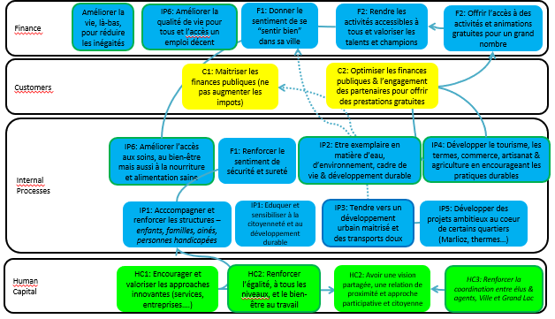
Etre reconnue comme une ville verte, sûre et attractive, avec un urbanisme maitrisé et des initiatives inclusives, pour des projets co-construits avec les habitants
5 Indicateurs pour
chaque
objectif
Indicateurs de « résultats »
Tx satisfaction habitants
Tx de pauvreté / ville (multi-conditions)
Nbre de personnes souffrant sous-nutrition (- 2 repas/jour)
Nbre services offerts – accès aux droits / activités gratuites
Nbre d’Aixois ayant 1 Prix, y compris QPV
Nbre emplois, % pour l’Economie Sociale et Solidaire
Augmentation des revenus (fiscalité) de la ville
Montant des aides extérieures et subv. reçues (Europe…)
Taux de réalisation de budget prévisionnel
Nbre homicides / Tx de violence faîtes aux femmes
μg/m³ concentration particules de moins de 2.5 microns
Nbre de litres d’eau récupérées et réutilisées
% énergies renouvelables / total énergies consommées
% déchets revalorisés
Empreinte carbone / Kg/hab. émissions CO₂ / Nitrogène
Nbre de projets environnementaux / % zones protégées
Nbre nx logements réhabilités & éco-conçus
Taux moyen de « bien-être global »
Temps moyen de réponse aux demandes des citoyens
Nbre partenaires, ayant des green pratiques
% de Femmes cadres, avec salaire égal H/F
Méthode BSC, Nine Steps to Succcess, Institut du Balanced Scorecard, Howard Rohm
Nbre projets innovants issus des habitants
Nbre de citoyens impliqués dans séances concertation
Nbre de réunions sur la Stratégie, avec élus/agents

Slide 23
6 Actions pour
chaque
objectif
Actions Citoyens
Inscription « Homme et Biosphère » par l’Unesco Campagne de communication participative sur Ma Ville Verte Communication sur notre engagement environnement / DD Finance
Budget Environnement et DD Budget participatif avec des projets en lien avec l’environnement et le DD Calcul du montant de la réduction des dépenses Organisation Interne
Atlas de la biodiversité municipale Atelier Mobile nettoyage (100 % électrique, fabriqué en France) Souffleuses électriques Véhicules électriques pour la flotte Panneaux solaires (bâtiments, écoles) Transformations en énergies renouvelables (biogaz (méthanisation feuilles mortes, géothermie), hydrogène Chaudières favorisant la cogénération Zéro pesticide dans parcs et jardins Eco-mairie – gestes écologiques et tri Végétalisation des toits et abribus (absorption des polluants), des cours d’école et des bâtiments publics Plantation d’arbre obligatoire pour les promoteurs (un arbre – 5 climatiseurs), à chaque naissance (un nouveau né, un arbre) Plantation d’arbres fruitiers en ville « Rucher école » sur un terrain municipal pour former les nouvaux apiculteurs/trices Ruches en ville pour agir pour la défense des abeilles en milieu urbain Nichoirs en ville pour les oiseaux Usage des auxilliaires (insectes, abeilles…) dans la gestion des espaces verts Hippomobilité – usage d’un cheval en ville pour certains usages municipaux Eco-paturage (moutons et chèvres) dans certains espaces verts pour lutter contre les plantes invasives (renouée du japon) Présence des animaux dans les structures d’accueil des personnes agées Sentiers de randonnées ou « aires de liberté » pour les promeneurs et les chiens Fassicule « l’animal dans la ville » pour rappeler la règlementation Capital Humain – Gouvernance
Guide des gestes écologiques Concertation sur les pratiques innovantes ou pertinentes Formation et sensibilisation aux enjeux environnementaux et à l’Agenda 2030
Aix-les-Bains
Carte thématique : Axe Environnement

Slide 24
Exemple
7 – 8 – 9
Intégration des indicateurs dans les systèmes informatique pour la collecte des données… décliner la stratégie dans toutes les strates de l’organisation et faire de l’évaluation, un processus continu. Utilisation d’un mode de suivi visuel et intuitif !

Slide 25
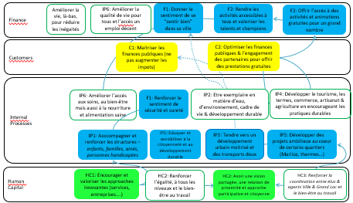
Stratégie et système de pilotage de la Ville Durable ODD
Vision
Etre reconnue comme une ville verte, sûre et attractive, avec un urbanisme maitrisé et des initiatives inclusives, pour des projets co-construits avec les habitants
Mission
Notre ville a pour mission d’apporter à ses citoyens des informations et des services publics, de qualité, accessibles à tous, en prenant en compte la résilience et l’inclusivité pour tendre vers un développement soutenable (ODD).
Thème
Stratégique
Excellence Environnementale
Excellence Attractivité & Economie
Excellence Urbanisme Maitrisé
Participation Citoyenne
Ville Inclusive
Résultat
Stratégique
…
…
…
…
…
Indicateurs
Cibles
Projets
Tx satisfaction habitants
> 75 %
Patrimoine Culture et Animation
Ville Championne
Ville Digitale
Programme ville handi-bienveillante
Tx de pauvreté / ville
- 11 %.
Nbre activités gratuites
25
Nbre Aixois 1 Prix, QPV
6
Aug. des emplois, ESS
+ 150
Aug revenus ville
⬆4 % budget
Budget participatif
Programme d’Investissement
Programme Gestion Responsable
Montant des aides
45 Mio
Tx délinquance/violente
⬇ 7 %
Tx de pollution (air)
⬇ 5 % an
Programme Enfance
Programme Soins & Seniors
Programme Sécurité
Programme Ecologie
Programme Urbanisme
Programme Mobilité
Programme Emploi, Tourisme, Commerces
Programme Grands Projets : Réhabilitation Marlioz, Pk Prériants, Thermes, Cables
Programme Cause Animale
Nbre de projets environnementaux
17
Empreinte carbone
⬇ 7 % an
Profit
μg/m³ concentration
⬇ 6 % an
Nbre pers. malnutrition
⬇ 20 %
Nbre personnes aidées – enfants/handicaps…
3 500
Nbre partenaires, green
30
% Ecart Salaires H/F
- 12 %
Nbre projets innovants issus des habitants
9 par an
Nb hbts concertation
70 / an
Programme de Concertation pour tous les Aixois
Plan Stratégie avec ODD
Nbre réunions Stratégie
5 par an
Collaboration Excellence Collaboration Excellence
Méthode BSC, Nine Steps to Succcess, Institut du Balanced Scorecard, Howard Rohm

Slide 26
Approche pour la mise en œuvre
Création de 4 ou 5 axes stratégiques
3 séances de travail de 2h30 / 3h par axe stratégique
Création d’une feuille de route, avec objectifs, indicateurs et actions
Plan de communication et de conduite du changement
Préparation de l’évaluation en amont
Implication des citoyens et autres parties prenantes en amont, si possible
Suivi et maintien de la dynamique

Slide 27
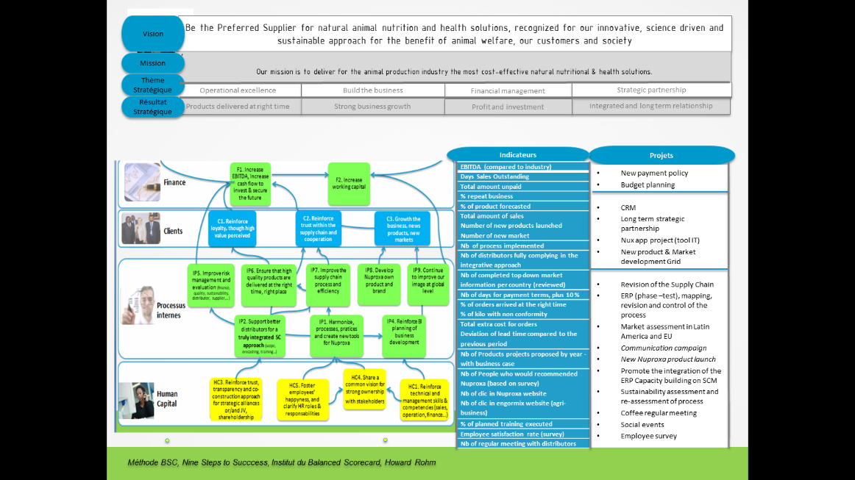

Slide 28
Prochainement :
Agir pour un Monde Durable. Collectivités, Entreprises et Citoyens : réussir les ODD – livre (en cours de création)
Création de Villes durables ODD : 2 villes en France, 1 ville au Sénégal, au Maroc, au Mali, au Burkina, 1 village du Millénaire ODD au Niger
A votre disposition pour des interventions au sein des entreprises et collectivités
Une conférence Elu & ODD, à Paris, à Annemasse, etc.

Slide 29
Merci beaucoup pour votre attention et votre intérêt pour les ODD !
Pascale Fressoz
AIODD
Email : aiodd.pascalefressoz@gmail.com
Tel +33.6.73.96.04.03
aiodd.org

